Slide 1


面向对象程序设计（Java）
第11章 网络、多媒体和数据库编程
主讲人：徐万山 博士
联系方式：xws@cuc.edu.cn
编程语言让我们具备和计算机交流的能力！

Slide 2

1-1
课程概 作业回顾
1. 编写JFrame程序，包含三个标签，其背景分别为红、黄、蓝三色。
考察组件与布局
- 1 -

Slide 3
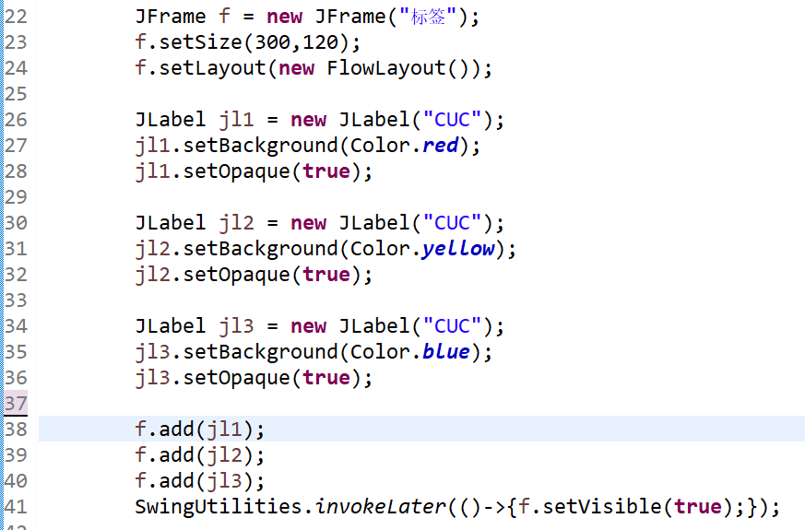
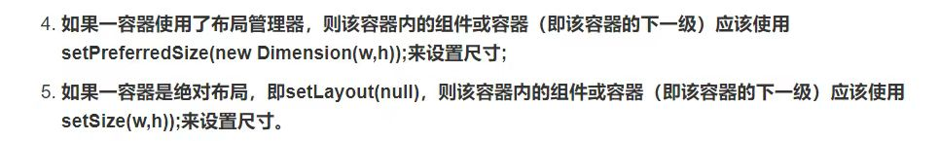
1-1
课程概 作业回顾
- 2 -

Slide 4
1-1
课程概 作业回顾
2、编写JFrame程序，包含一个标签、一个文本框和一个按钮，当用户单击按钮时，程序把文本框中的内容复制到标签中。
考察组件、事件
- 3 -

Slide 5
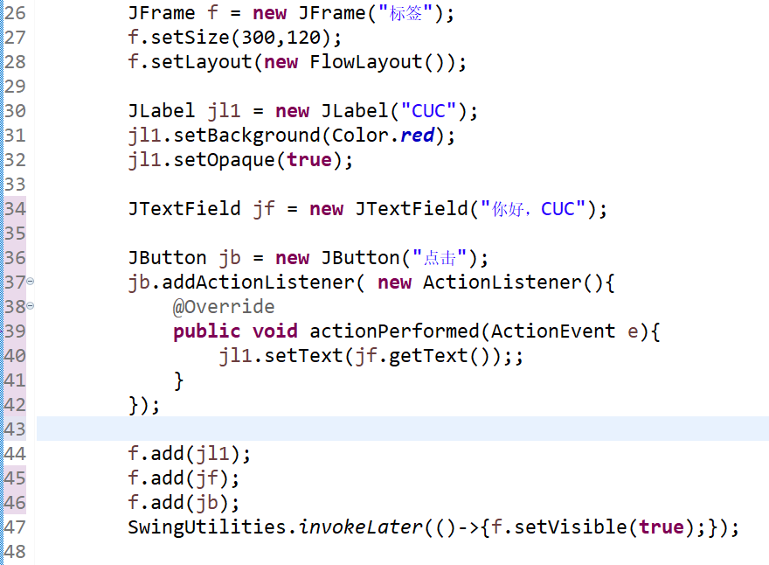
1-1
课程概 作业回顾
- 4 -

Slide 6
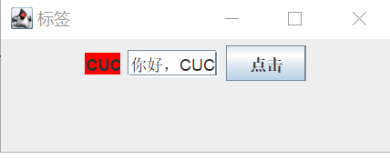
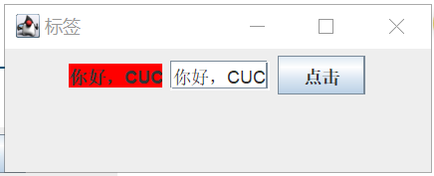
1-1
课程概 作业回顾
- 5 -

Slide 7
1-1
课程概 作业回顾
3、编写JFrame程序实现一个计算器，包括十个数字（0-9）按钮和四个运算符（加、减、乘、除）按钮，以及等号和清空两个辅助按钮，还有一个显示输入输出的文本框。程序中使用BorderLayout和GridLayout。
考察布局、事件、组件嵌套等
- 6 -

Slide 8
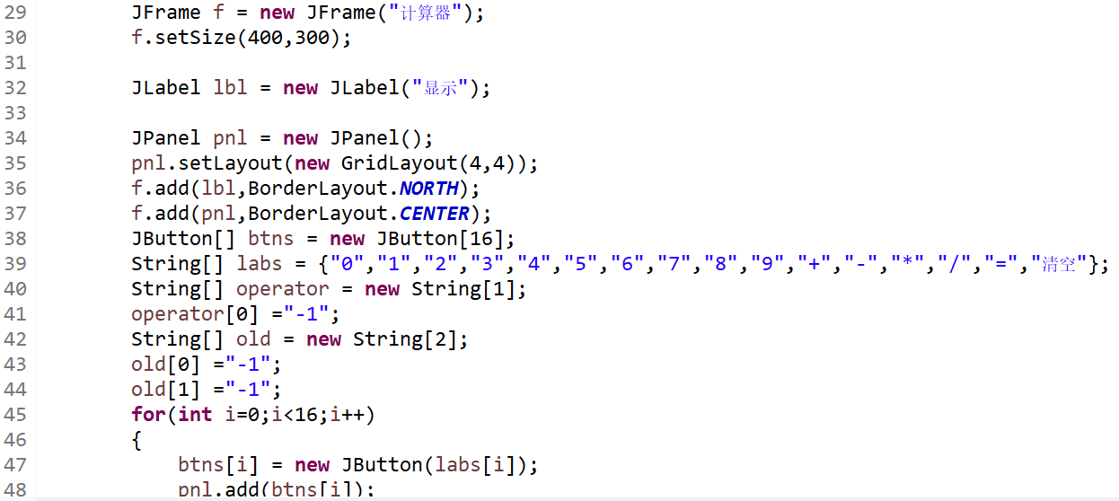
1-1
课程概 作业回顾
- 7 -

Slide 9
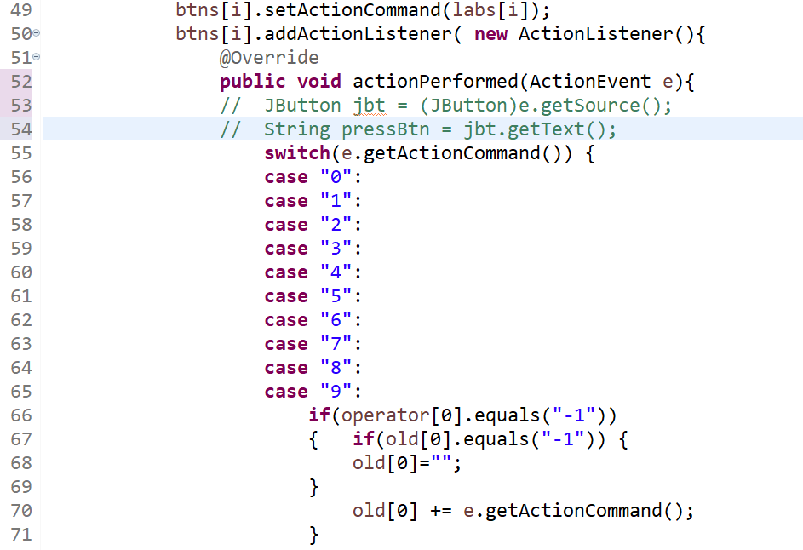
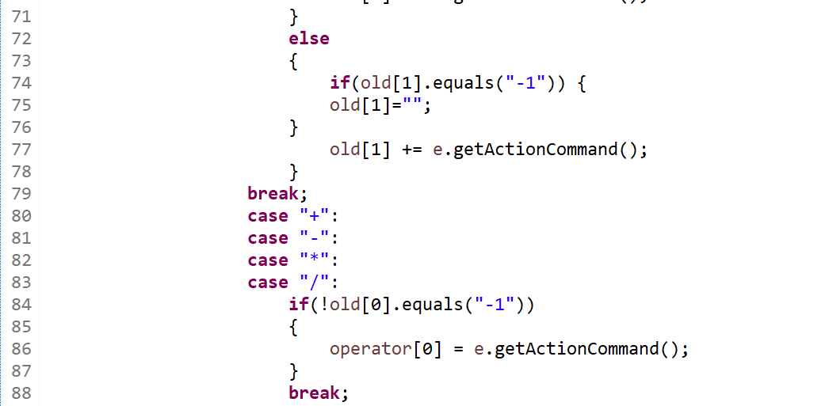
1-1
课程概 作业回顾
- 8 -

Slide 10
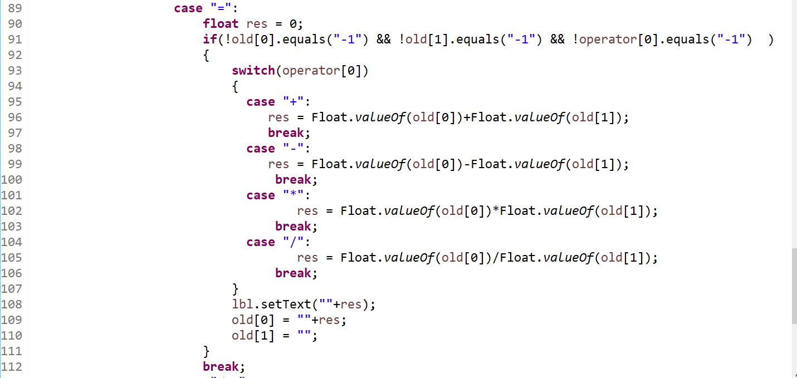
1-1
课程概 作业回顾
- 9 -

Slide 11
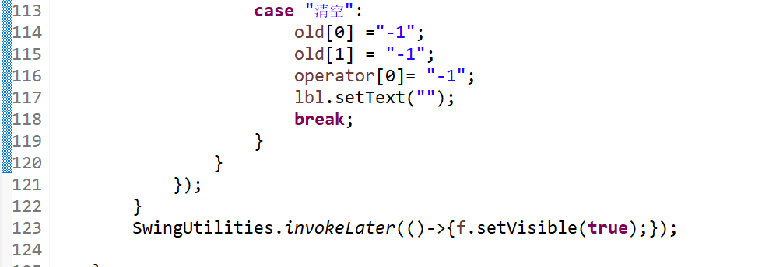
1-1
课程概 作业回顾
- 10 -

Slide 12
CONTENTS
01
网络编程
02
多媒体编程
03
数据库编程

Slide 13
1-1
课网络信息获取
11-1
Java网络编程经常要使用java.net包中的一些类，其中java.net.URL 类是对网络资源地址的表示进行。
URL：地址（uniform resource locator )，
协议名：主机名/目录及文件名，https://www.cuc.edu.cn/main.htm
通过URL可以获取网页的内容，步骤如下
(1) 创建一个URL类型的对象。
URL url = new URL( “http://www.dstang.com”);
(2) 利用URL类的openStream()，获得对应的InputStream类的对象。
InputStream stream = url.openStream();
(3) 通过 InputStream 或 InputStreamReader 来读取内容。
- 12 -

Slide 14
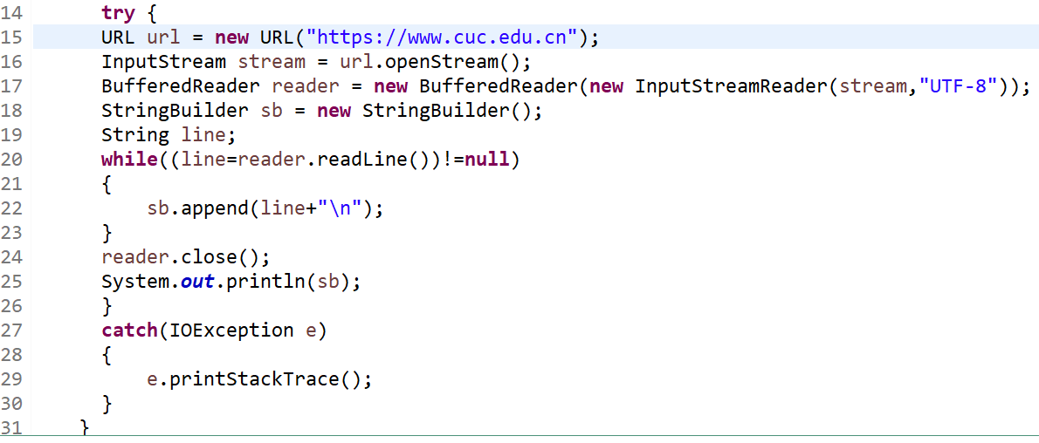
1-1
课示例
11-1
- 13 -

Slide 15
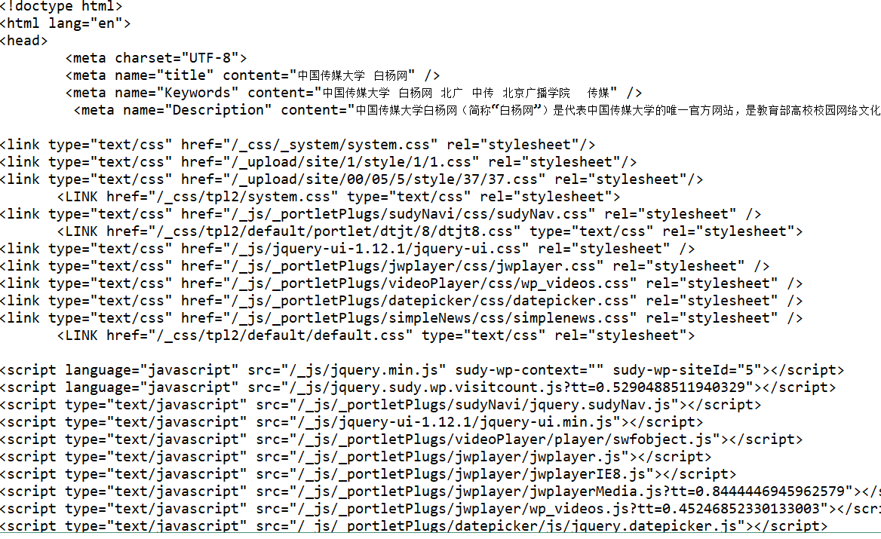
1-1
课示例
11-1
- 14 -

Slide 16
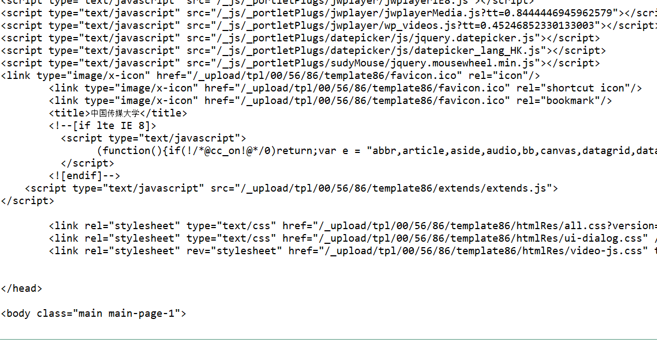
1-1
课示例
11-1
- 15 -

Slide 17
1-1
课实现底层网络通信
11-1
底层通信就是用Java程序实现网络通信协议所规定的功能，协议种类很多，主要讨论基于套接字（Socket）的Java编程。
套接字是基于TCP/IP协议的编程接口，通信双方使用Socket通信。
Socket类
客户端要与服务端相连，则客户端需要建立Socket对象。
Socket s = new Socket("机器名或Ip地址", 端口号)
然后使用流来进行通信，即基于连接的通信。通信开始前双方确认身份并建立一条连接通道，通过这条通道传送数据信息，通信结束时再将连接拆除。Server端建立一个ServerSocket对象，监听Client端请求， Client向Server发出连接请求时，
ServerSocket调用accept()方法接受请求，建立通信，利用流对象进行输入输出。
- 16 -

Slide 18
1-1
课实现底层网络通信
11-1
Socket利用 getInputStream()和getOutputStream()分别可以得到相关的输入流和输出流，用来读取或者写数据，实现与对方通信。
通信完毕，要使用close()方法关闭。
ServerSocket类
需要调用accept方法接受客户呼叫
得到的又是一个Socket, 它可以与客户进行通信
需要初始化一个端口进行监听
- 17 -

Slide 19
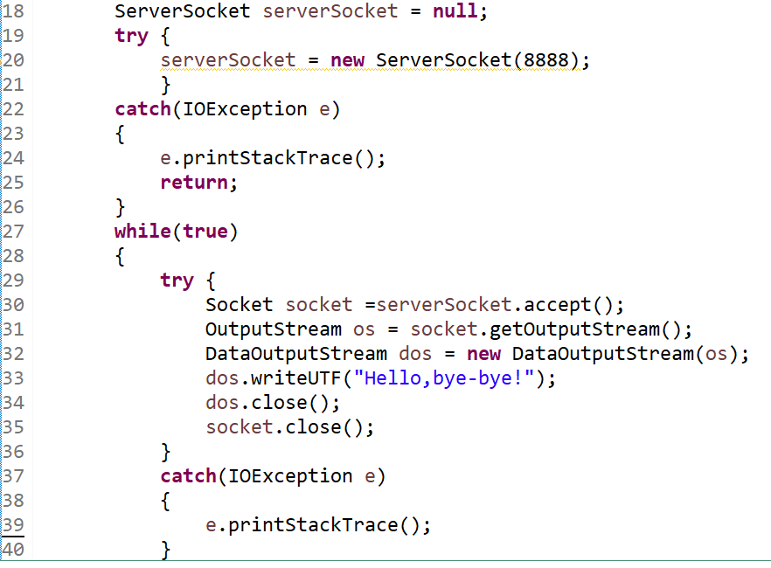
1-1
课服务端程序示例
11-1
- 18 -

Slide 20
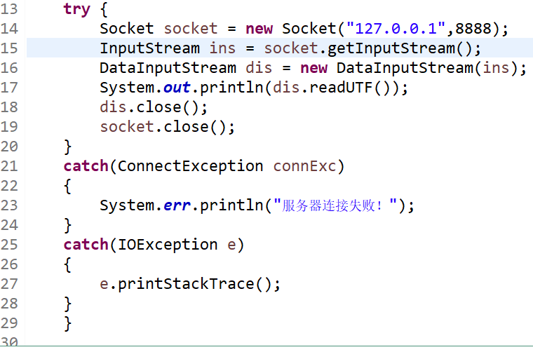
1-1
课客户端程序示例
11-1
- 19 -

Slide 21
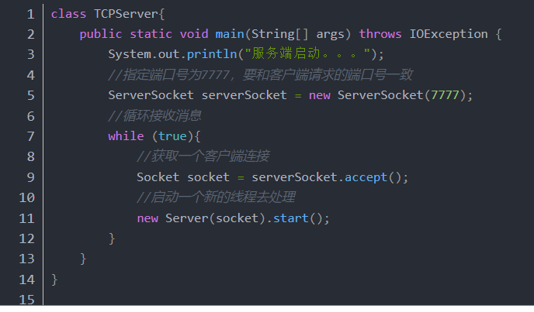
1-1
课实现多线程服务器程序
11-1
为了同时对多个客户进行服务，需要利用多线程，每个线程针对一个客户进行服务。
- 20 -

Slide 22
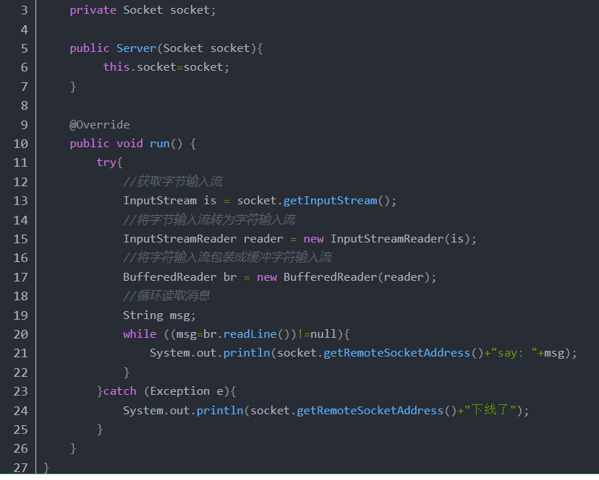
1-1
课实现多线程服务器程序
11-1
- 21 -

Slide 23
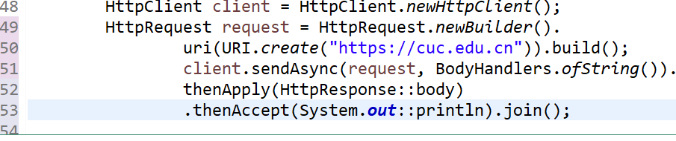
1-1
课使用HttpClient
11-1
除了使用JDK中所提供的API进行网络编程，还可以使用第三方提供的库。这些库一般是jar形式打包的，需要单独进行添加。
HTTPClient是网络编程方面一个比较好的开源库，能够方便的获取网络中的信息。https://hc.apache.org/
- 22 -

Slide 24
1-1
课Java图像编程
11-2
Java中有很多便于图像编程的类，这些类存在于java.awt. javax.swing, java.awt.image等包中。
绘制图形
Graphics类 及其子类 Graphics2D
它相当于组件的绘图环境，利用它可以进行各种绘图操作。
获得Graphics对象常有两种方法
一是使用组件的 getGraphics()方法来
常用Canvas及JComponent对象来进行绘图。
可以Override Cavans的 paint(Graphics g)
或JPanel的 paintComponent(Graphics g) 方法
它们会带一个Graphics参数
- 23 -

Slide 25
1-1
课Graphics的绘图方法
11-2
画三维矩形 draw3DRect(int x, int y, int width, int height, boolean raised)
画弧 drawArc(int x, int y, int width, int height, int startAngle, int arcAngle)
画文字 drawBytes(byte[] data, int offset, int length, int x, int y)
画文字 drawChars(char[] data, int offset, int length, int x, int y)
画直线 drawLine(int x1, int y1, int x2, int y2)
画椭圆 drawOval(int x, int y, int width, int height)
画多边形 drawPolygon(int[] xPoints, int[] yPoints, int nPoints)
画多边形 drawPolygon(Polygon p)
画折线 drawPolyline(int[] xPoints, int[] yPoints, int nPoints)
画矩形 drawRect(int x, int y, int width, int height)
画圆角矩形 drawRoundRect(int x, int y, int width, int height, int arcWidth, int arcHeight)
画文字 drawString(AttributedCharacterIterator iterator, int x, int y)
画文字 drawString(String str, int x, int y)
画填充三维矩形 fill3DRect(int x, int y, int width, int height, boolean raised)
画填充弧 fillArc(int x, int y, int width, int height, int startAngle, int arcAngle)
画填充椭圆 fillOval(int x, int y, int width, int height)
画填充多边形 fillPolygon(int[] xPoints, int[] yPoints, int nPoints)
画填充多边形 fillPolygon(Polygon p)
画填充矩形 fillRect(int x, int y, int width, int height)
画填充圆角矩形 fillRoundRect(int x, int y, int width, int height, int arcWidth, int arcHeight)
- 24 -

Slide 26
1-1
课几个辅助类
11-2
Point 表示一个位置点
Dimension 表示宽和高
Rectangle 表示一个矩形
Polygon 表示一个多边形
Color 表示颜色
Font 表示字体
myFont＝new Font(“Times New Roman”，Font.BOLD，12)；
- 25 -

Slide 27
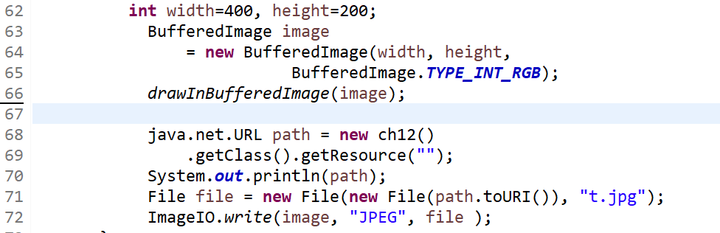
1-1
课图像生成
11-2
BufferedImage 类是 Image的子类
BufferedImage 对象的getGraphics() 可以得到一个绘图对象
ImageIO类的read及write方法
例：JpegCreate.java
创建一个 BufferedImage 对象
使用该对象的getGraphics()得到绘图对象
使用Graphics的drawLine方法来画图
保存为文件，或供其他对象绘制
- 26 -

Slide 28
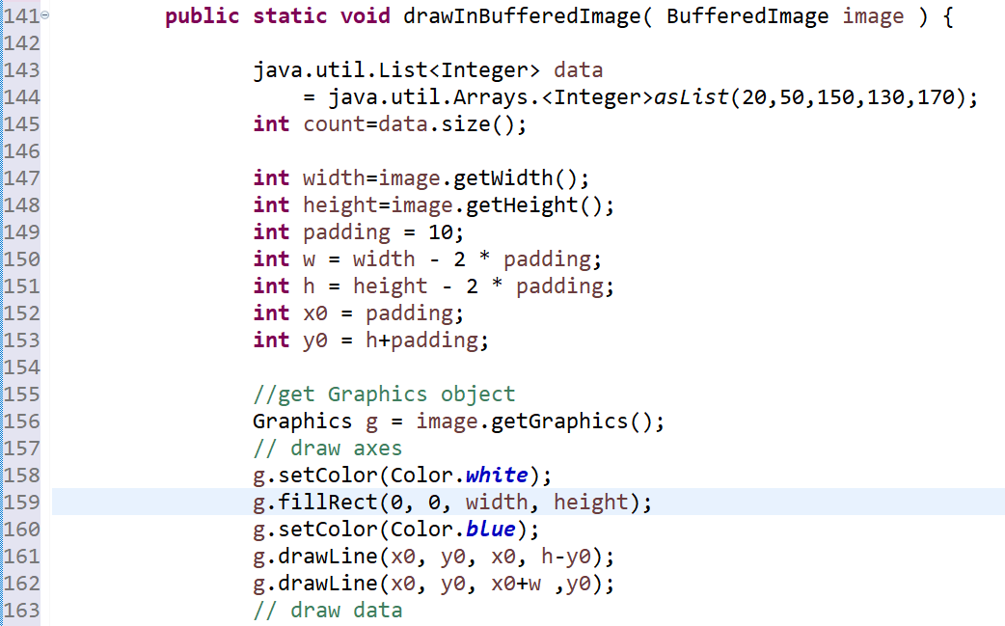
1-1
课图像生成
11-2
- 27 -

Slide 29
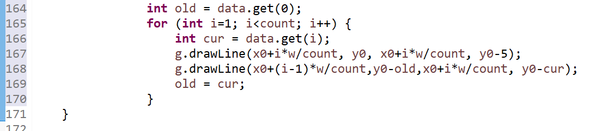
1-1
课图像生成
11-2
- 28 -

Slide 30
1-1
课Java Media API
11-2
JavaMedia API是Java中提供与多媒体相关的程序包。
包括
Java Advanced Imaging (JAI)
Java 3D
Java Media Framework (JMF)
JavaMedia API中关于音视频的功能在 JMF （Java Media Framework）中，功能包括：媒体捕获、压缩、回放，以及对各种主要媒体形式和编码的支持，如M-JPEG、H.263、MP3等。
- 29 -

Slide 31
1-1
课Java Media API
11-2
JavaMedia API是Java中提供与多媒体相关的程序包。
包括
Java Advanced Imaging (JAI)
Java 3D
Java Media Framework (JMF)
JavaMedia API中关于音视频的功能在 JMF （Java Media Framework）中，功能包括：媒体捕获、压缩、回放，以及对各种主要媒体形式和编码的支持，如M-JPEG、H.263、MP3等。
- 30 -

Slide 32
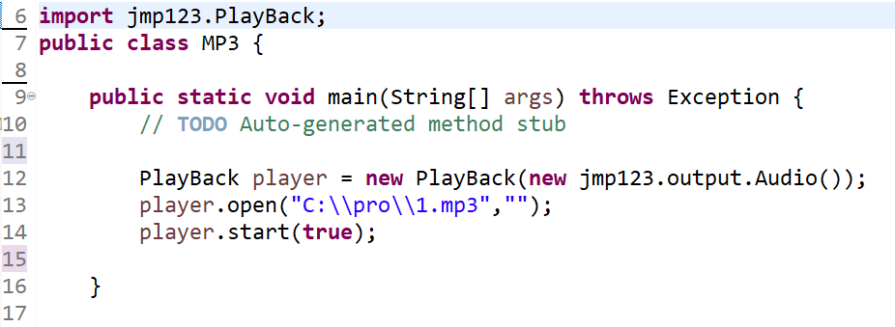
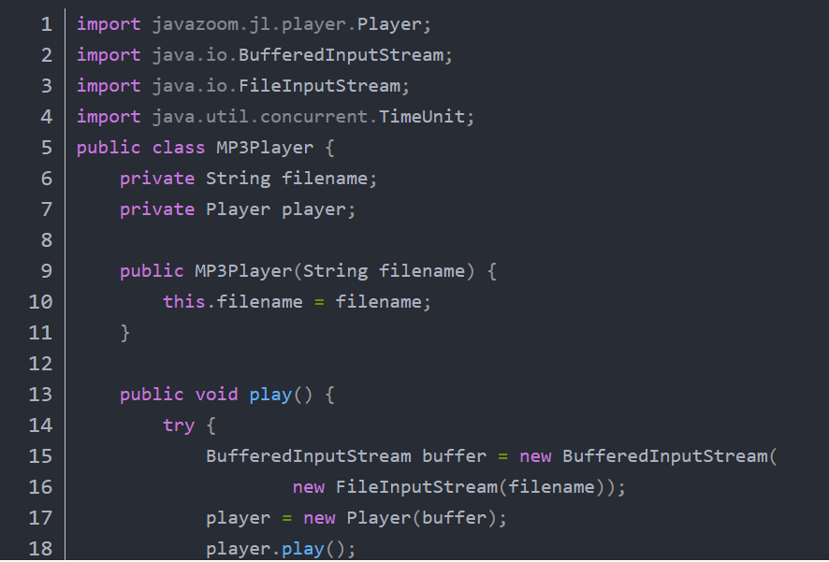
1-1
课播放MP3示例
11-2
- 31 -

